Slide 1
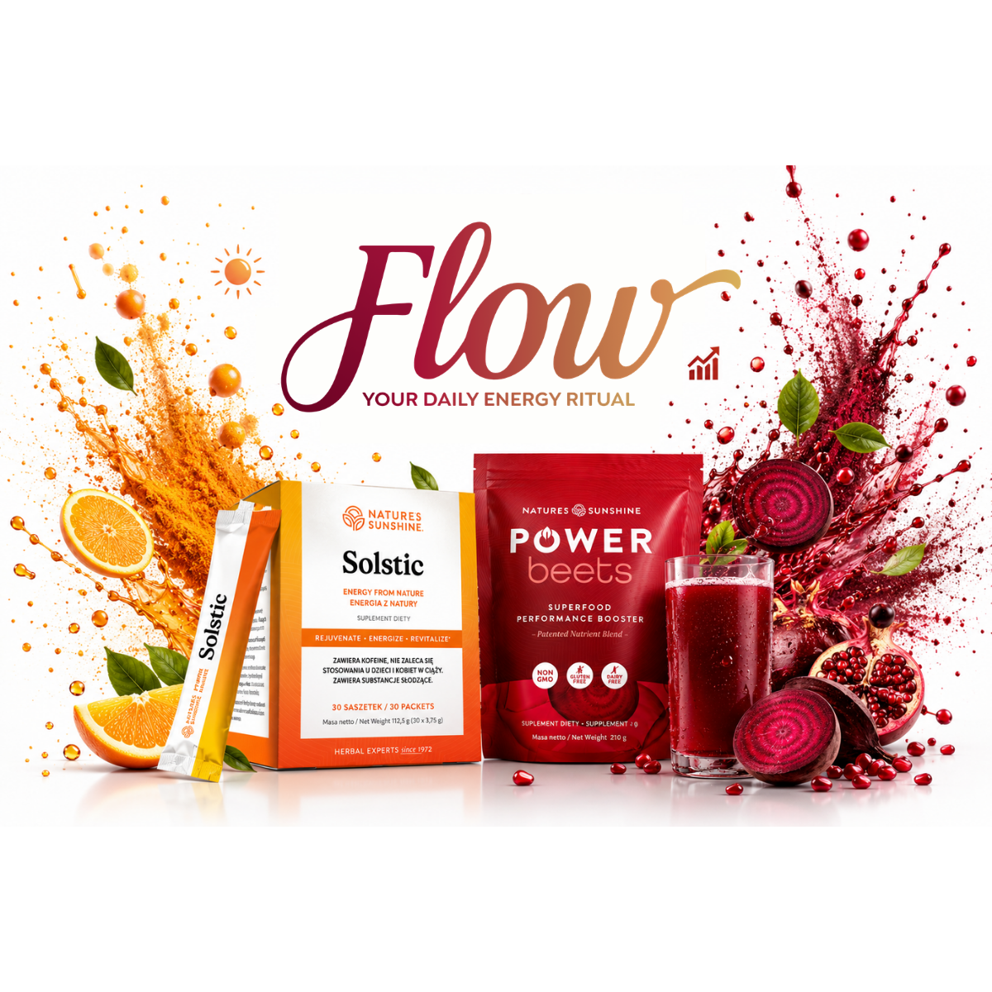

Slide 2
Kāpēc tika izveidots FLOW?
Mūsu dzīves ritms kļūst arvien straujāks.
Mēs strādājam vairāk.
Mēs guļam mazāk.
Mēs trenējamies intensīvāk.
Katru dienu mēs no sava organisma sagaidām vairāk nekā jebkad agrāk.
Un, kad trūkst enerģijas...
visbiežāk mēs ķeramies pie vēl vienas kafijas vai enerģijas dzēriena.
Vai tiešām tā ir jābūt?

Slide 3
Enerģija var nākt no dabas.
Jau vairāk nekā 50 gadus „Nature's Sunshine“ pierāda, ka daba piedāvā neparastus risinājumus.
Tāpēc mēs esam izveidojuši komplektu „FLOW“.
Tas nav vēl viens enerģijas dzēriens.
Tas nav vēl viena kafija.
Tas nav pirms treniņa dzēriens.
Tas ir apzināti izstrādāts rituāls, kura pamatā ir dabiskas izcelsmes sastāvdaļas un kas atbalsta ikdienas aktīvo dzīvesveidu.

Slide 4
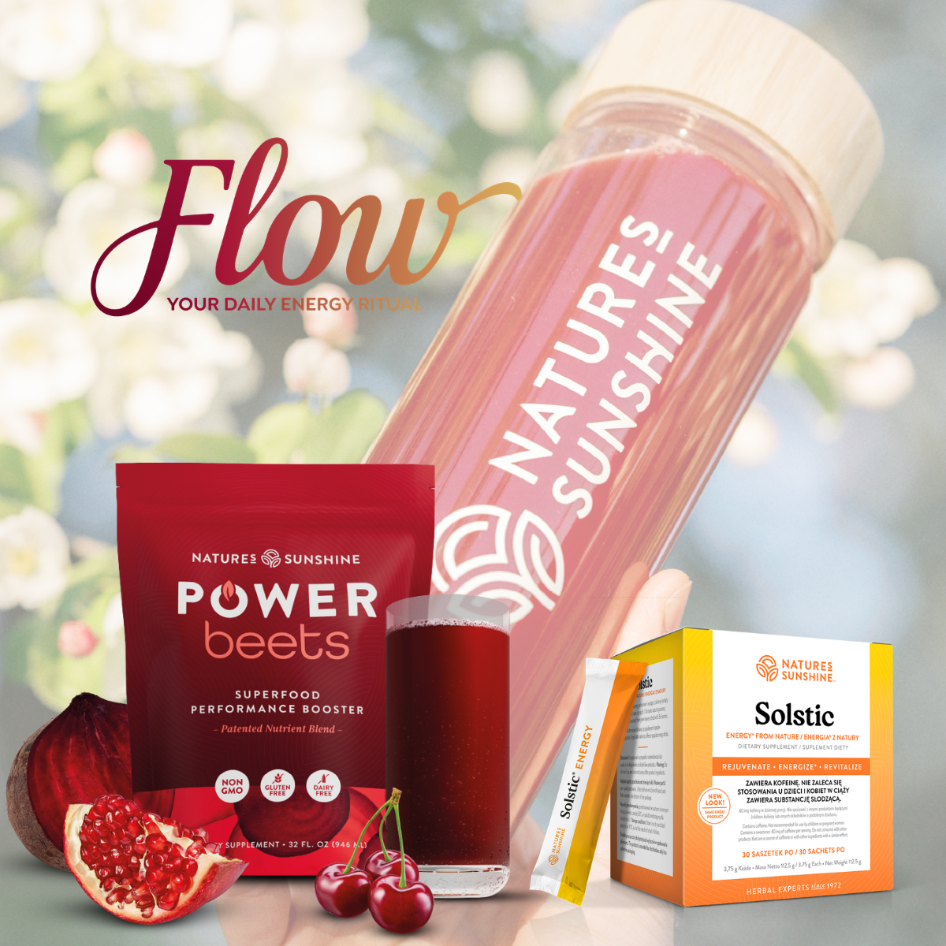
Kas tieši ir FLOW?
FLOW ir divu Nature's Sunshine produktu apvienojums:
🟠 Solstic Energy
🟣 Power Beets
Kopā tie veido unikālu dzērienu, kurā apvienoti augu ekstrakti, vitamīni, minerālvielas, kā arī sastāvdaļas, kas iegūtas no sarkanajām bietēm un augļiem.

Slide 5
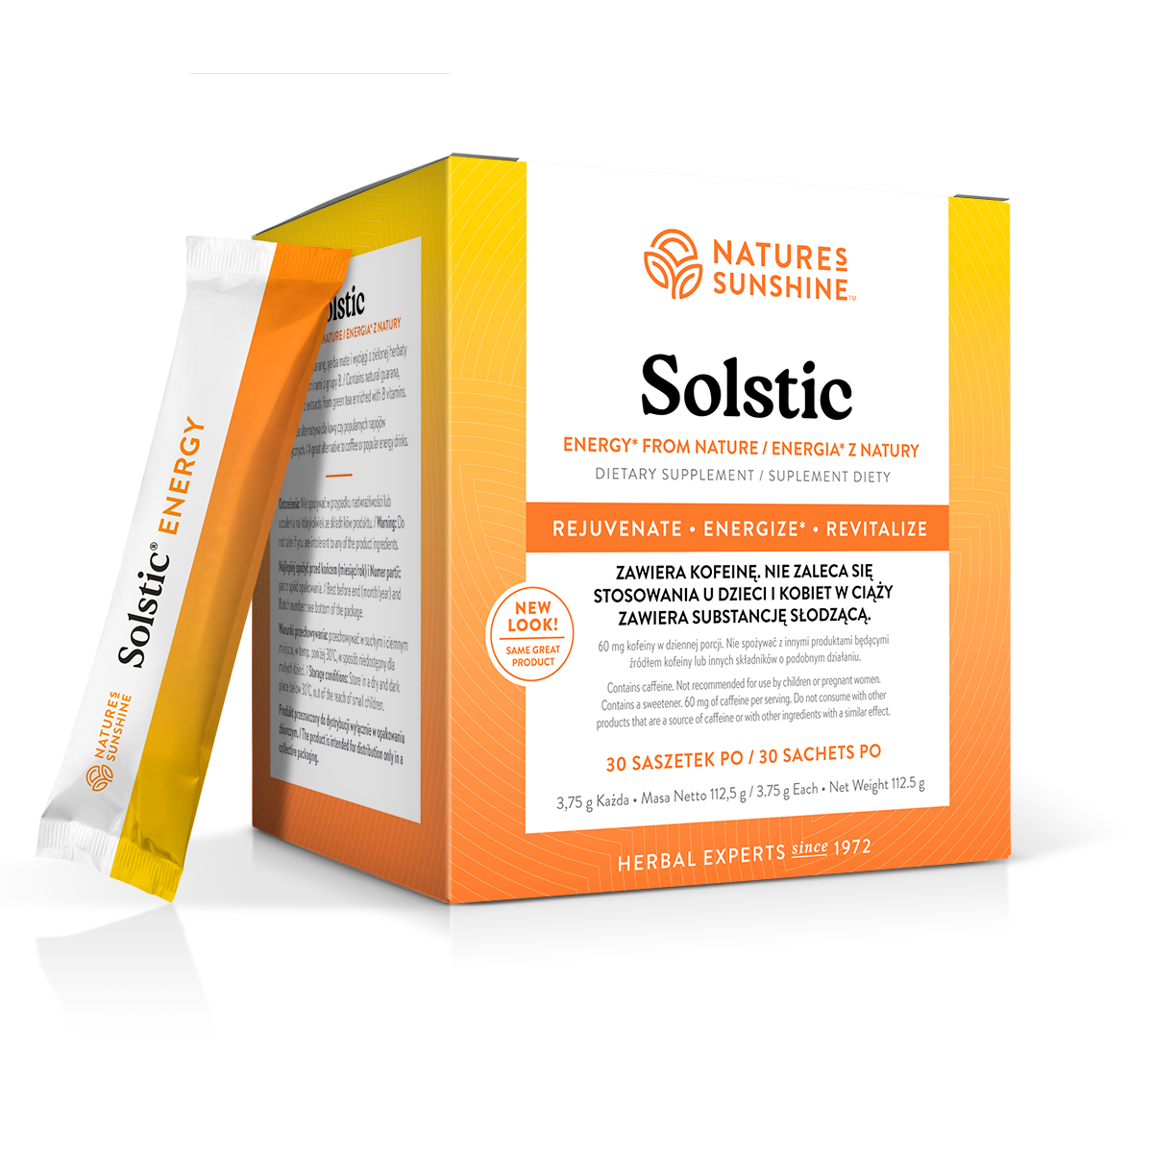
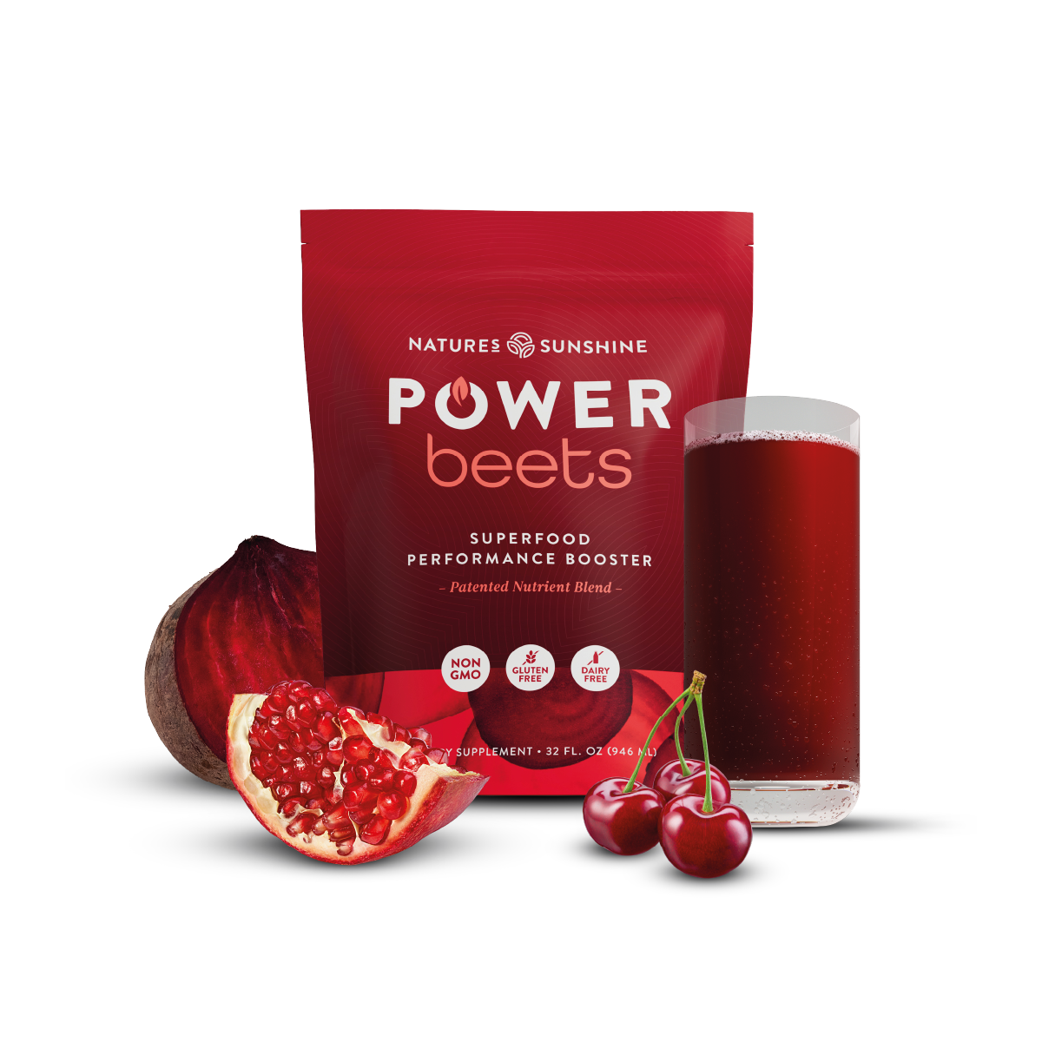
Kāpēc tieši šie divi produkti?
Jo katrs no tiem darbojas citādi.
🟠 Solstic Energy
✔ dabīgi kofeīna avoti
✔ augu ekstrakti
✔ B grupas vitamīni
✔ lieliska garša
🟣 Power Beets
✔ sarkanā biete
✔ granātābolu koncentrāts
✔ augu ekstrakti
✔ vitamīni un minerālvielas

Slide 6
Kopā tie rada plūsmu.
Te nav runa par lielāku ātrumu.
Runa ir par:
🌿 dienas sākšanu ar enerģiju
🌿 aktivitāti
🌿 labu pašsajūtu
🌿 ķermeņa atbalstīšanu ikdienā
Tieši par to arī ir FLOW.

Slide 7
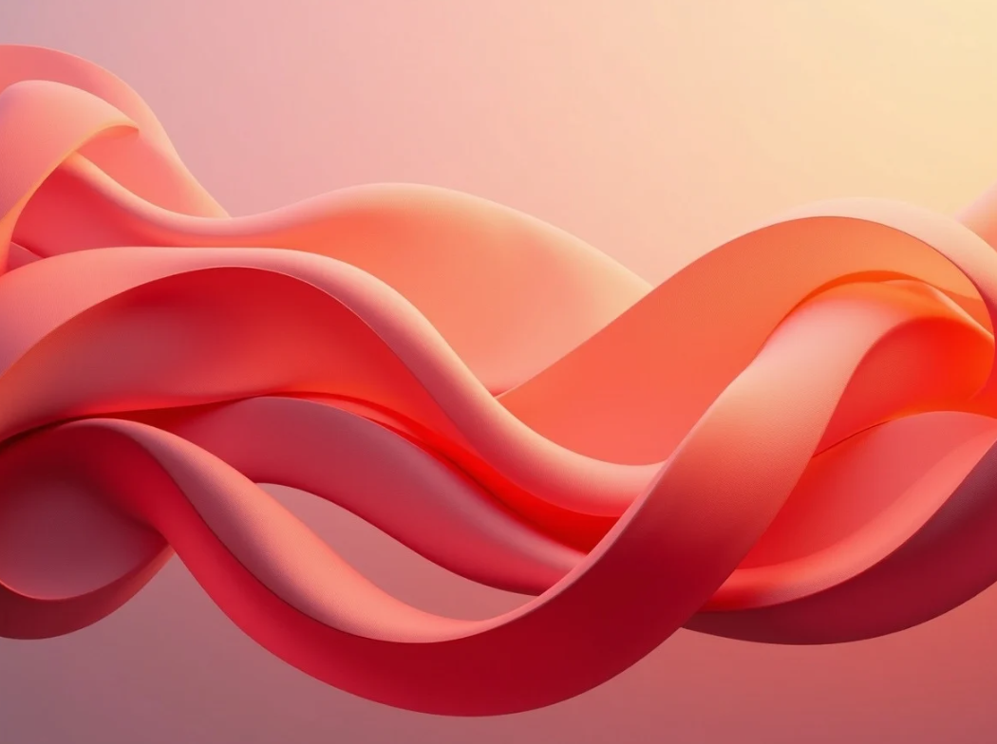
Kāpēc mēs to nosaucām par FLOW?
Jo katrs no mums pazīst šo brīdi...
Kad viss norit tieši tā, kā tam jābūt.
Tev ir enerģija.
Tev ir motivācija.
Tev ir koncentrēšanās spēja.
Tev ir spēks rīkoties.
Psihologi šo stāvokli sauc par „flow” – pilnīgas iesaistīšanās un rīcības plūstošuma stāvokli.
Mūsu FLOW ir domāts, lai atgādinātu par ikdienas rituālu, kas palīdz sākt dienu ar labu enerģiju.
Notes:
To nie jest obietnica osiągnięcia stanu psychologicznego "flow". To inspiracja do budowania zdrowych codziennych nawyków.

Slide 8
Dabiska enerģija visas dienas garumā
FLOW neaizstāj:
❌ miegu
❌ fiziskās aktivitātes
❌ veselīgu uzturu
Tas ir daļa no ikdienas veselīgajiem ieradumiem.
Tāpat kā:
🥗 labas brokastis
🚶 pastaiga
💧 pietiekams šķidruma uzņemums
😴 atjaunošanās
Dabiskās sastāvdaļas var būt vērtīgs papildinājums aktīvam dzīvesveidam.

Slide 9
Kāpēc Solstic?
Ikviens no mums pazīst šo brīdi...
☕ otrā kafija
🥤 enerģijas dzēriens
🍫 kaut kas salds
Enerģija parādās ātri...
...un tikpat ātri pazūd.
Bet vai nebūtu iespējams sākt dienu citādi?

Slide 10
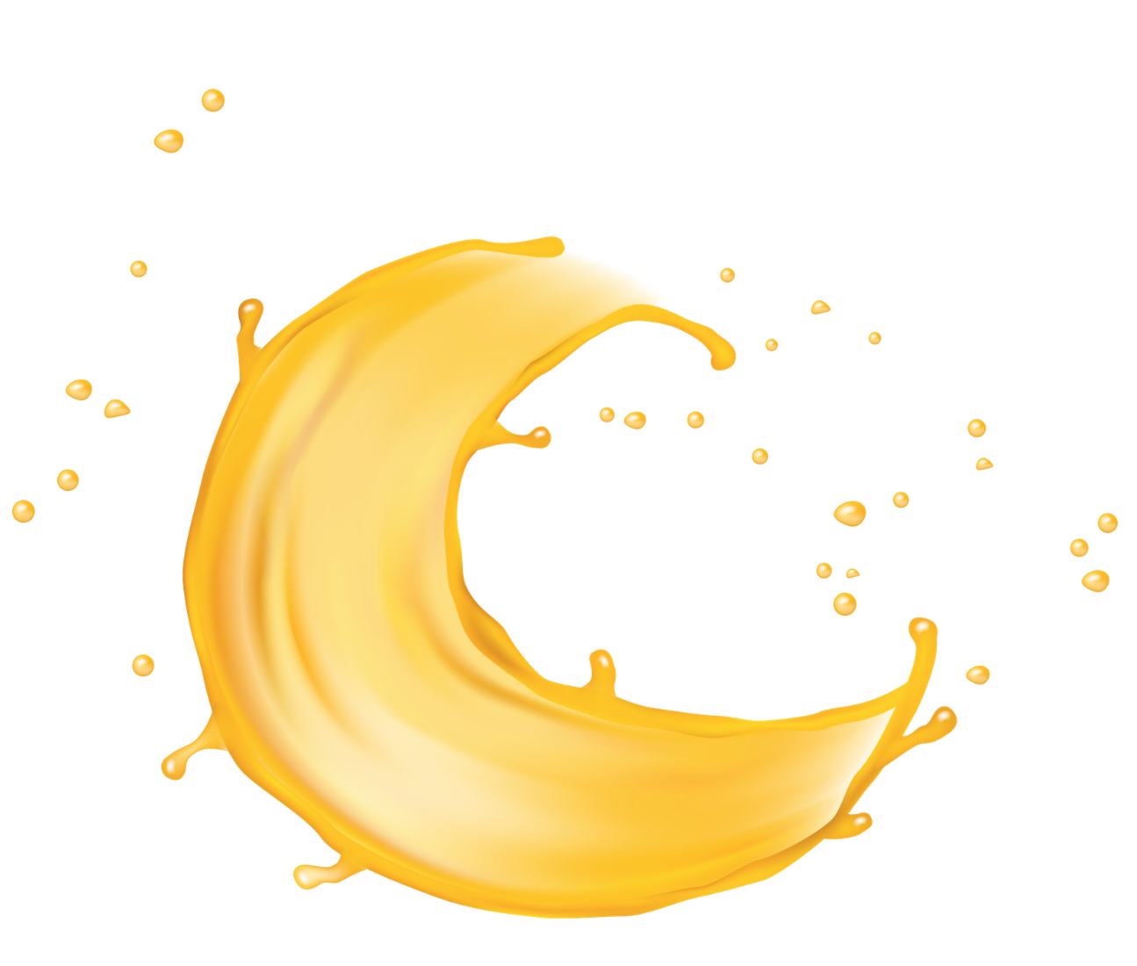
Kas ir Solstic Energy?
„Solstic Energy“ ir uztura bagātinātājs paciņās, kas, izšķīdināts ūdenī, veido atsvaidzinošu citrusaugļu dzērienu.
Tajā ir apvienoti:
🌿 augu ekstrakti
💛 B grupas vitamīni
🍃 dabīgi kofeīna avoti
Tas ir ērts veids, kā sākt aktīvu dienu.

Slide 11
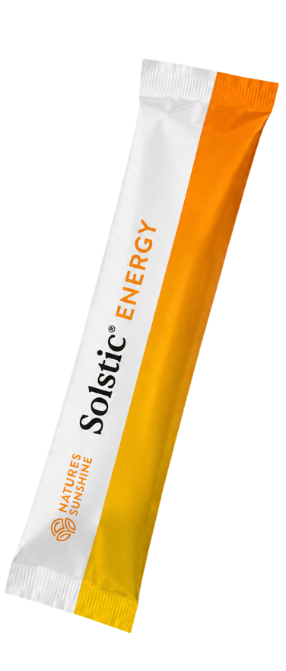
Ko tu atradīsi vienā paciņā?
✔ Guaranas ekstrakts – 273 mg
✔ Zaļās tējas ekstrakts – 50 mg
✔ Sarkanvīnogu miziņu ekstrakts – 50 mg
✔ Jerba mate ekstrakts – 10 mg
✔ B1 vitamīns
✔ B2 vitamīns
✔ B3 vitamīns
✔ B5 vitamīns
✔ B6 vitamīns

Slide 12
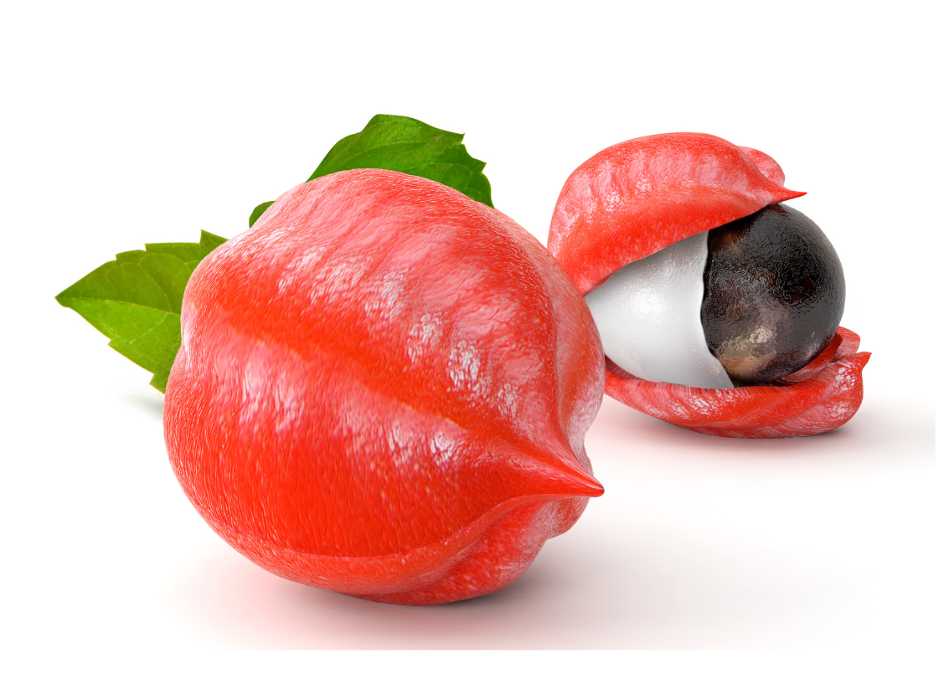
Guarana
Dabīgs kofeīna avots
Guarana ir augs, kas cēlies no Amazones.
Tā sēklas jau gadsimtiem ilgi tiek izmantotas vietējo kopienu ikdienas uzturā kā dabīga sastāvdaļa.
Solstic produktā guarana ekstrakts vienā porcijā nodrošina 60 mg dabīgā kofeīna.

Slide 13
Kāpēc tieši kofeīns no guaranas?
Daudzi cilvēki kofeīnu saista vienīgi ar kafiju.
Taču to var iegūt arī no dabīgām augu izejvielām, piemēram:
🌿 guaranas
🍃 zaļās tējas
🌱 yerba mate
Tieši šīs sastāvdaļas veido Solstic Energy raksturu.

Slide 14
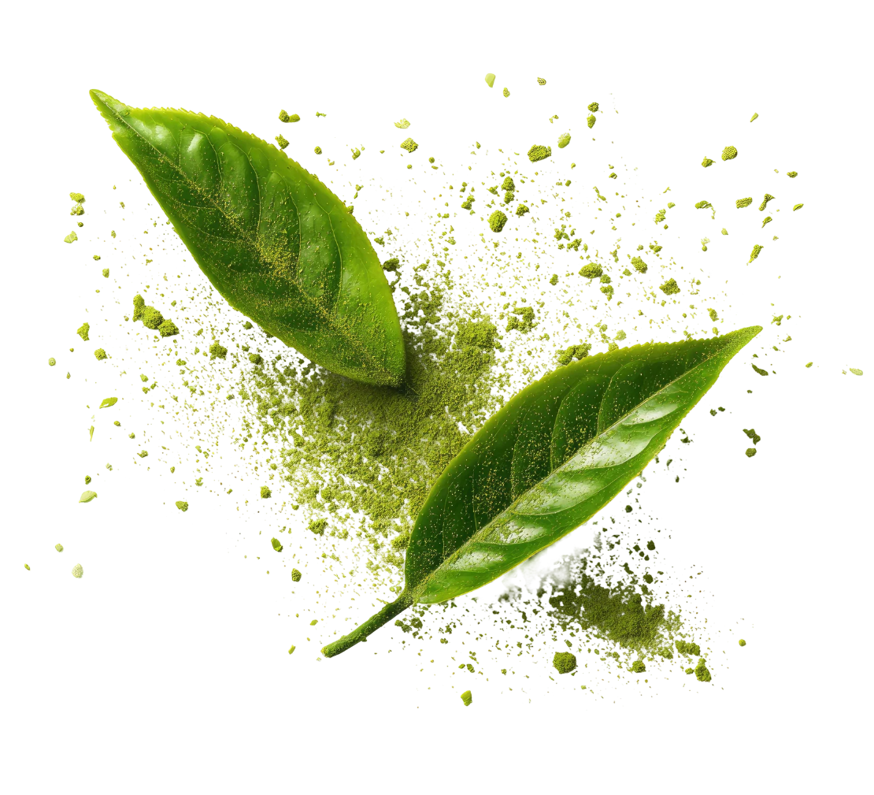
Zaļā tēja
Viens no vispazīstamākajiem augu izcelsmes izejmateriāliem pasaulē.
Produktā „Solstic“ ir izmantots zaļās tējas lapu ekstrakts.
Tas ir daļa no produkta augu sastāva.

Slide 15
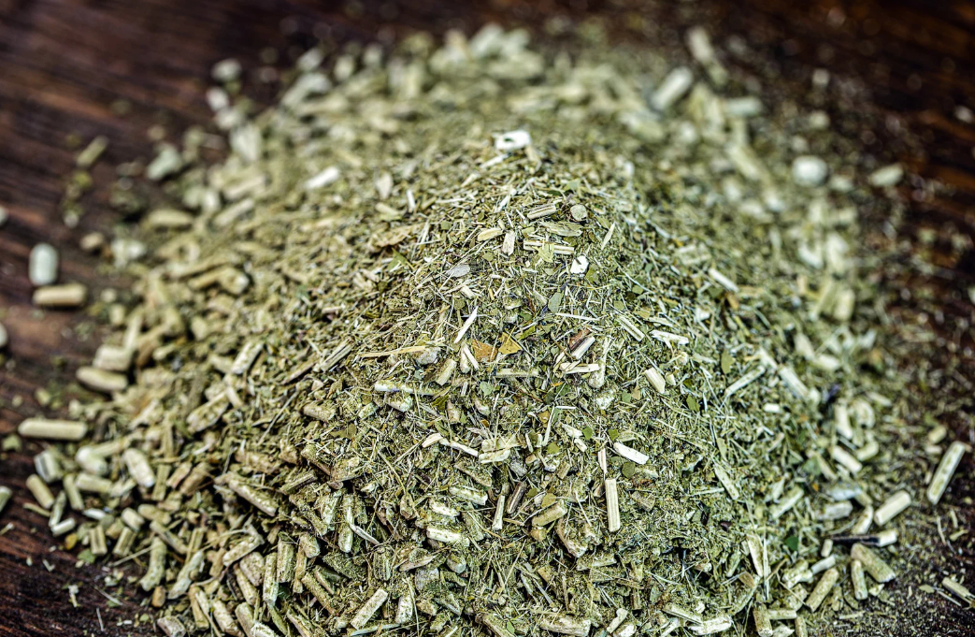
Yerba Mate
Juba simtiem gadu yerba mate ir bijusi daļa no Dienvidamerikas valstu tradīcijām.
Produktā „Solstic” tās lapu ekstrakts ir izmantots kā daļa no dabīgās sastāvdaļu kombinācijas.

Slide 16
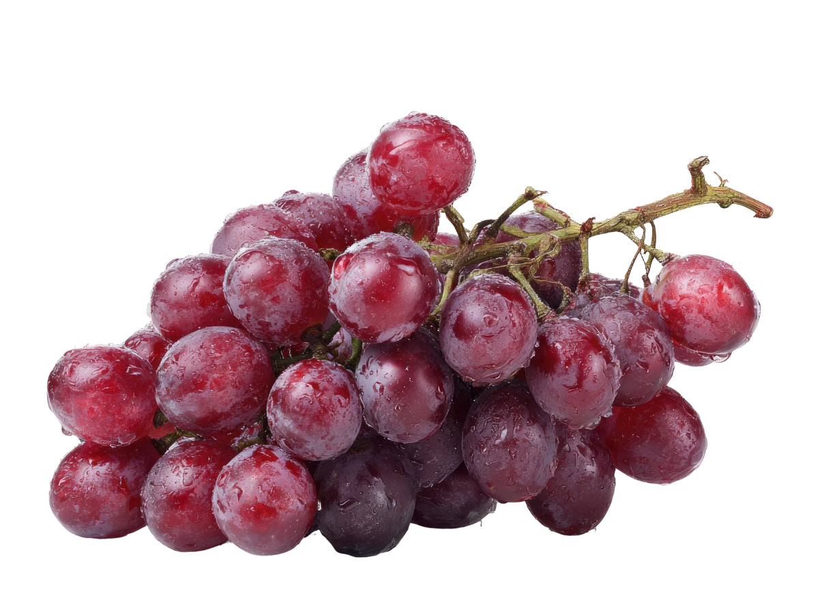
Sarkanās vīnogas
Solstic satur arī sarkano vīnogu miziņu ekstraktu.
Tā ir vēl viena augu izcelsmes sastāvdaļa, kas papildina produkta sastāvu.

Slide 17
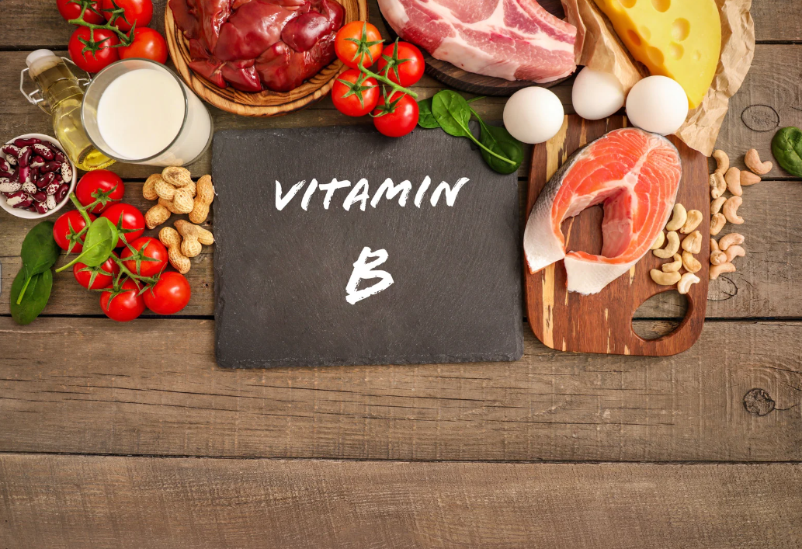
B grupas vitamīnu spēks
Tieši tās ir „Solstic” galvenās sastāvdaļas.
B1 vitamīns (tiamīns)
✔ palīdz nodrošināt nervu sistēmas pareizu darbību
✔ palīdz uzturēt normālas psiholoģiskās funkcijas
B2 vitamīns (riboflavīns)
✔ palīdz mazināt nogurumu un izsmelšanu
✔ palīdz aizsargāt šūnas pret oksidatīvo stresu
✔ palīdz saglabāt normālu redzi
B3 vitamīns (niacīns)
✔ palīdz mazināt nogurumu
✔ atbalsta nervu sistēmas normālu darbību
✔ palīdz saglabāt normālas psiholoģiskās funkcijas
B5 vitamīns (pantotēnskābe)
✔ veicina garīgās darbspējas saglabāšanu
✔ palīdz mazināt nogurumu un izsmelšanu
B6 vitamīns
✔ veicina normālu enerģijas vielmaiņu
✔ atbalsta nervu sistēmas normālu darbību
✔ palīdz mazināt nogurumu un izsmelšanu

Slide 18
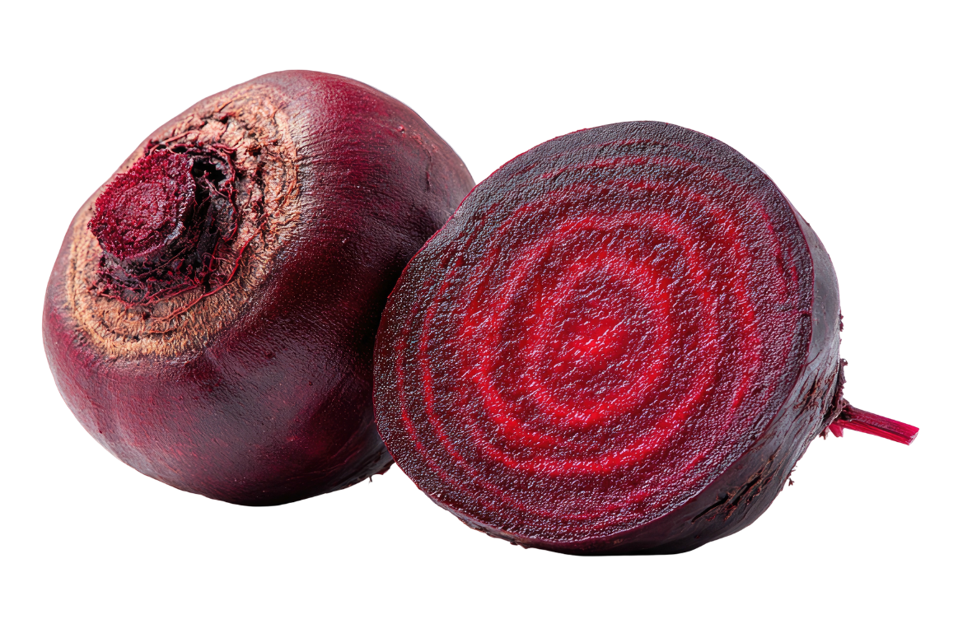
Dlaczego właśnie burak?
No pirmā acu uzmetiena...
tas ir parasts dārzeņš.
Jau simtiem gadu tas ir klāts uz mūsu galdiem.
Tomēr šodien bietes ir viens no vislabāk izpētītajiem dārzeņiem uztura un fiziskās slodzes fizioloģijas pētnieku vidū.
Kāpēc?
Tāpēc, ka tās satur dabīgi sastopamus nitrātus.

Slide 19
Power Beets
Tas nav biešu sula.
Tā ir rūpīgi izstrādāta sastāvdaļu kombinācija.
Katrā porcijā ir, cita starpā:
❤️ sarkano biešu koncentrāts
❤️ granātābolu ekstrakts
❤️ C vitamīns
❤️ D vitamīns
❤️ magnijs
❤️ B grupas vitamīni
❤️ augu ekstrakti
Viss iekļauts ērti lietojamā pulverī ar augļu garšu.

Slide 20
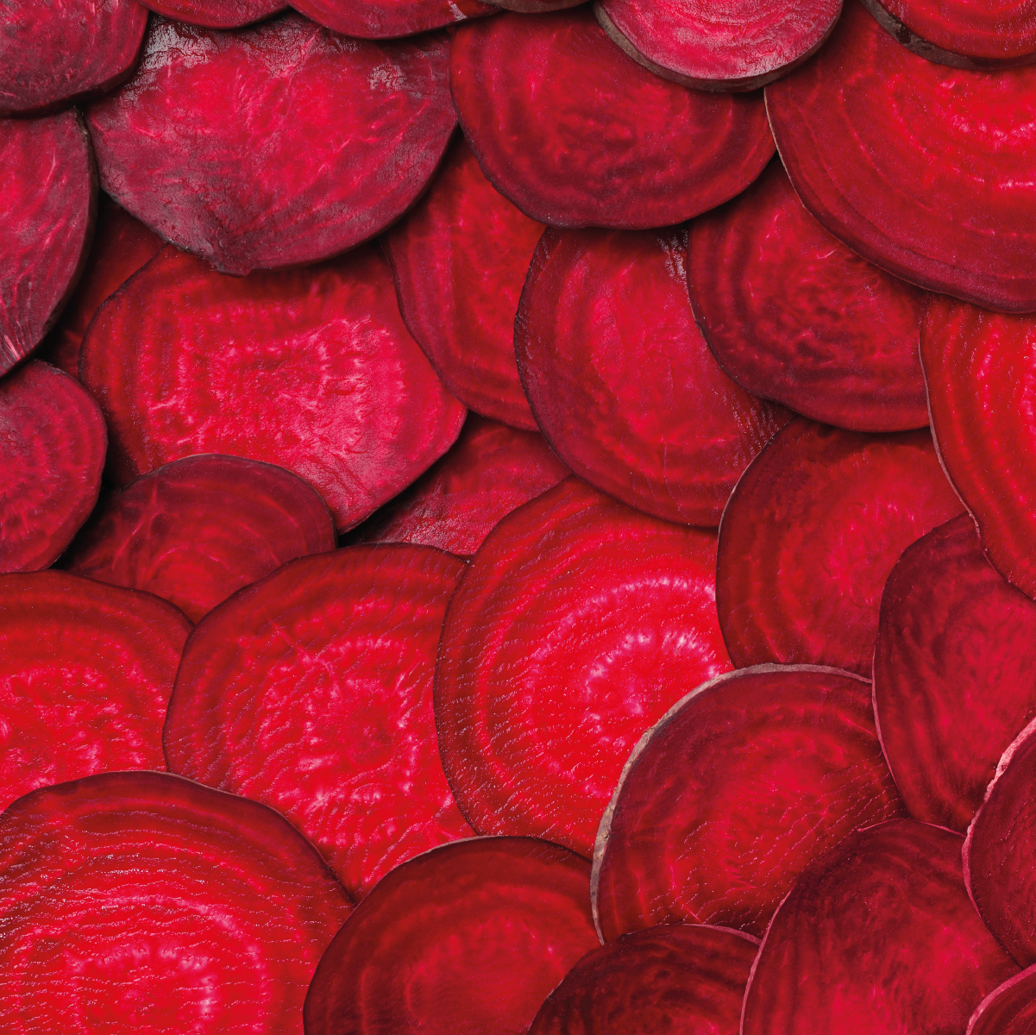
Bietes
Šī stāsta dabiskais varonis.
Bietes ir viens no dārzeņiem ar visaugstāko dabisko nitrātu saturu.
Tieši tāpēc jau daudzus gadus tās ir zinātnieku uzmanības centrā.
Ne tādēļ, ka tās ir modē.
Bet tādēļ, ka tās ir aizraujošas.

Slide 21
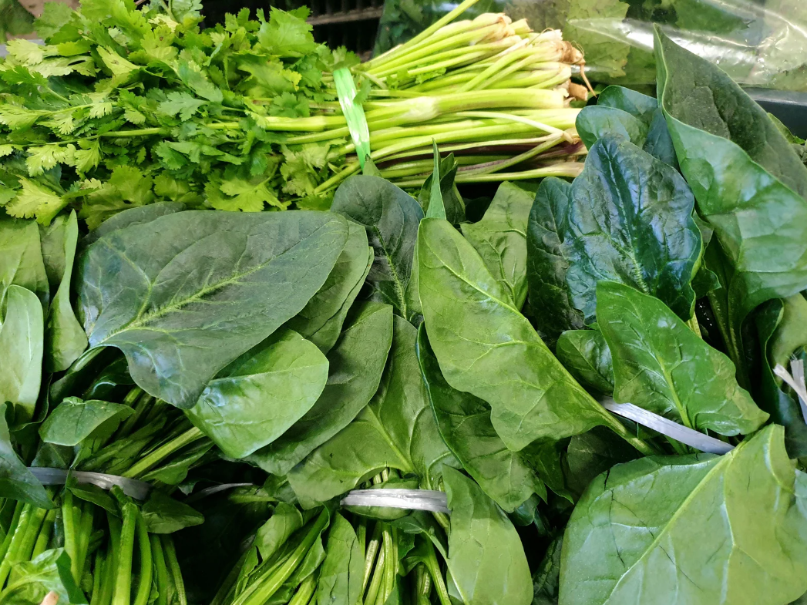
Kas ir nitrāti?
Nitrāti (NO₃⁻)
ir dabīgi savienojumi, kas atrodami:
🥬 zaļajos lapu dārzeņos
🥗 rukolā
🥬 spinātos
🥕 bietēs
🥬 salātos
Tie ir normāla ikdienas uztura sastāvdaļa.
Tie nav piedeva.
Tie nav konservants.
Tie ir dārzeņu dabiska sastāvdaļa.

Slide 22
Nitrātu aizraujošais ceļojums
Pēc nitrātu bagātu dārzeņu uzņemšanas organismā notiek ārkārtīgi interesants process.
Nitrāti
↓
mutes dobuma baktērijas
↓
nitrīti
↓
slāpekļa oksīds (NO)
Tas ir viens no vislabāk izpētītajiem metabolisma ceļiem mūsdienu fizioloģijā.

Slide 23
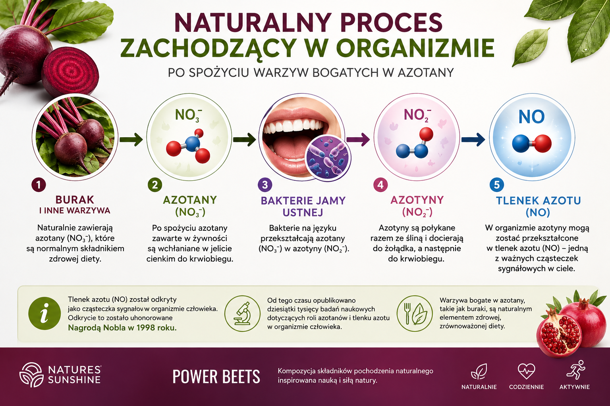
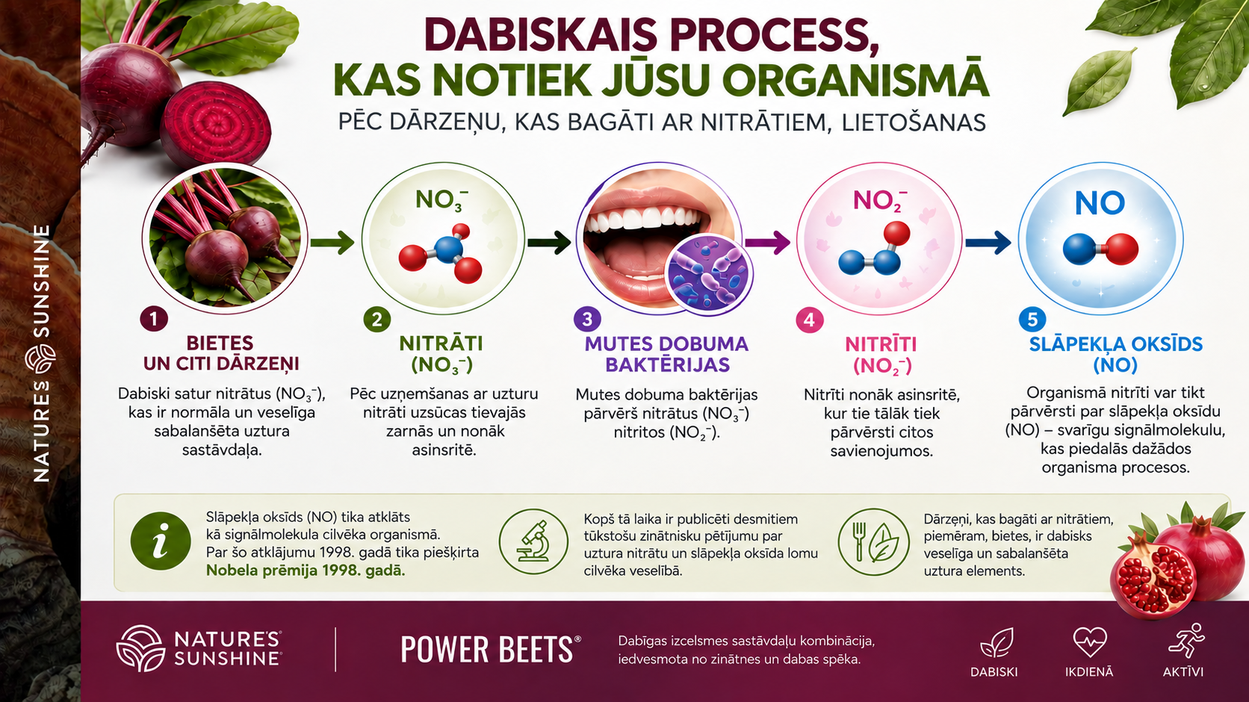

Slide 24
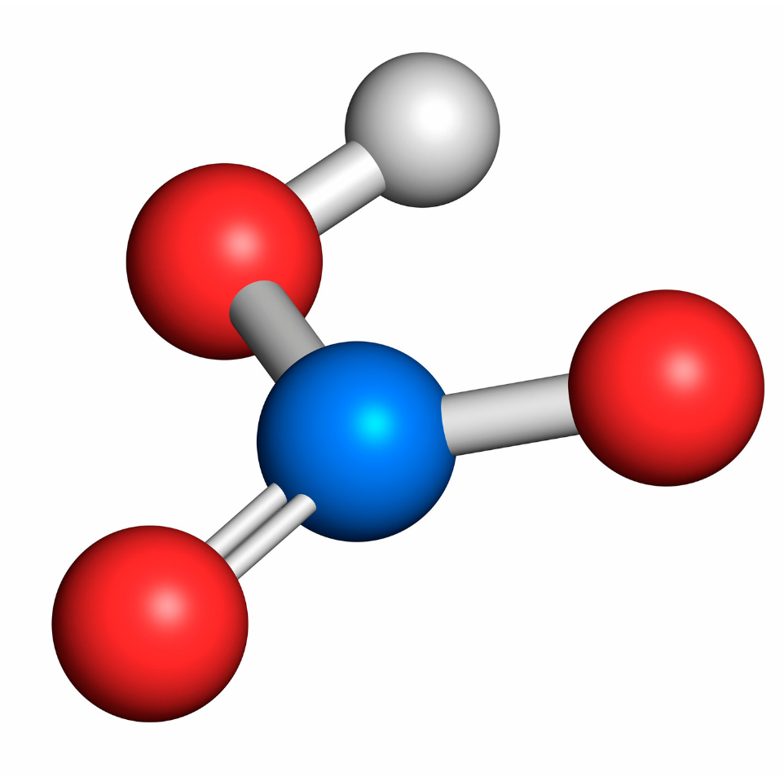
Slāpekļa oksīds
Viena no mazākajām molekulām...
kas izraisījusi milzīgu interesi zinātnes pasaulē.
Vēl pirms dažiem desmitiem gadu tika uzskatīts, ka tā ir vienkārši gāze, kas atrodas atmosfērā.
Šodien ir zināms, ka to ražo arī cilvēka organisms.

Slide 25
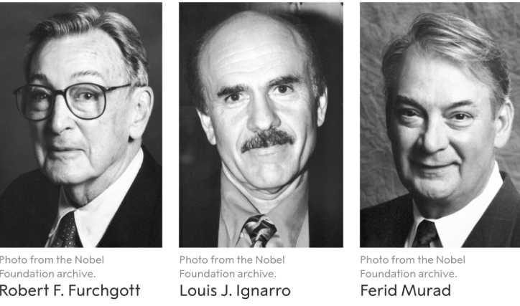
Nobela prēmija
1998. gads
Roberts F. Furchgott
Luiss J. Ignarro
Ferids Murads
saņēma Nobela prēmiju par atklājumiem saistībā ar slāpekļa oksīda lomu kā signālmolekulu sirds un asinsvadu sistēmā.
Tas ir viens no svarīgākajiem atklājumiem mūsdienu fizioloģijā.

Slide 26
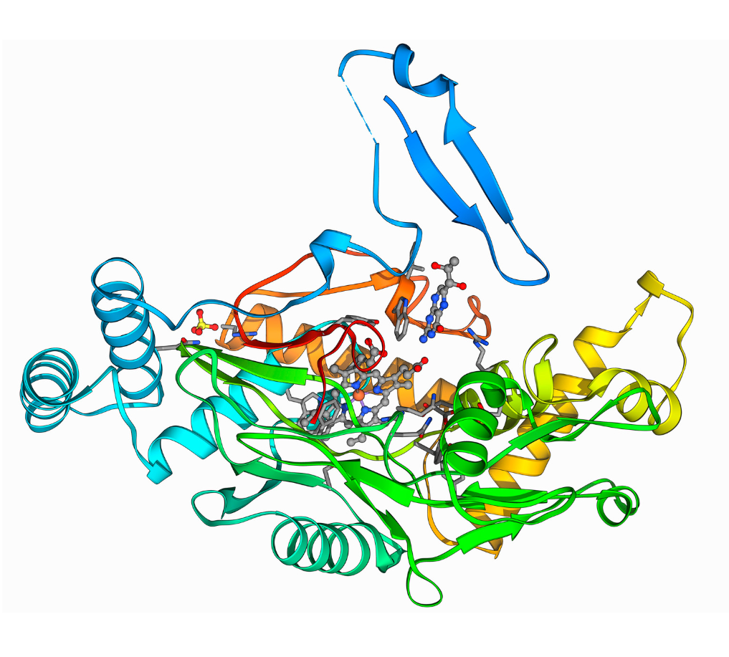
Kāpēc šis atklājums bija tik svarīgs?
Daudzus gadus zinātnieki mēģināja noskaidrot...
kā šūnas savstarpēji sazinās.
Izrādījās, ka viens no šādiem „vēstnešiem”
ir tieši slāpekļa oksīds.
Kopš tā laika ir publicēti desmitiem tūkstošu zinātnisko darbu, kas veltīti šai molekulai.

Slide 27
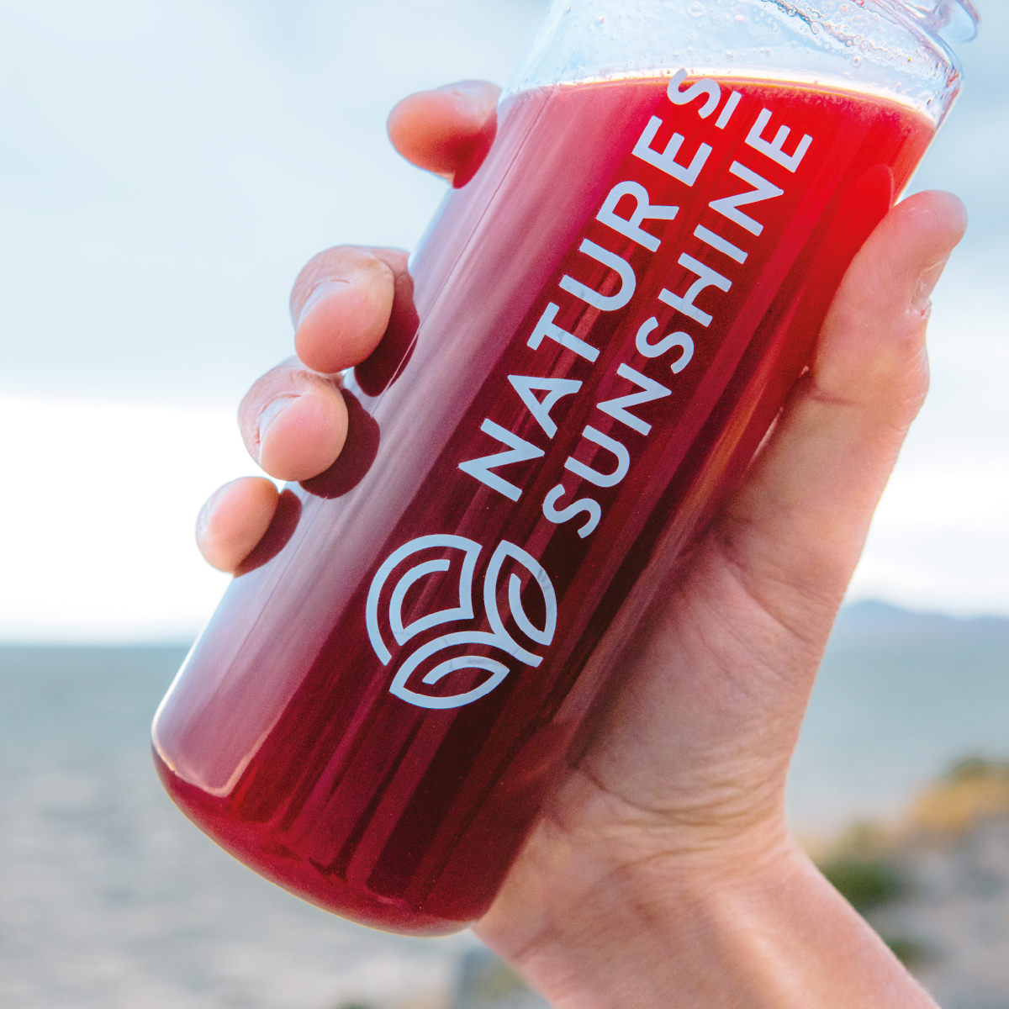
„Power Beets“ ir kas vairāk nekā vienkārši bietes
Tāpat arī:
❤️ granātābolu koncentrāts
🌿 augu ekstrakti
💛 C vitamīns
☀️ D vitamīns
💚 magnijs
💙 B grupas vitamīni
Katra no šīm sastāvdaļām pilda noteiktu lomu produkta sastāvā.

Slide 28
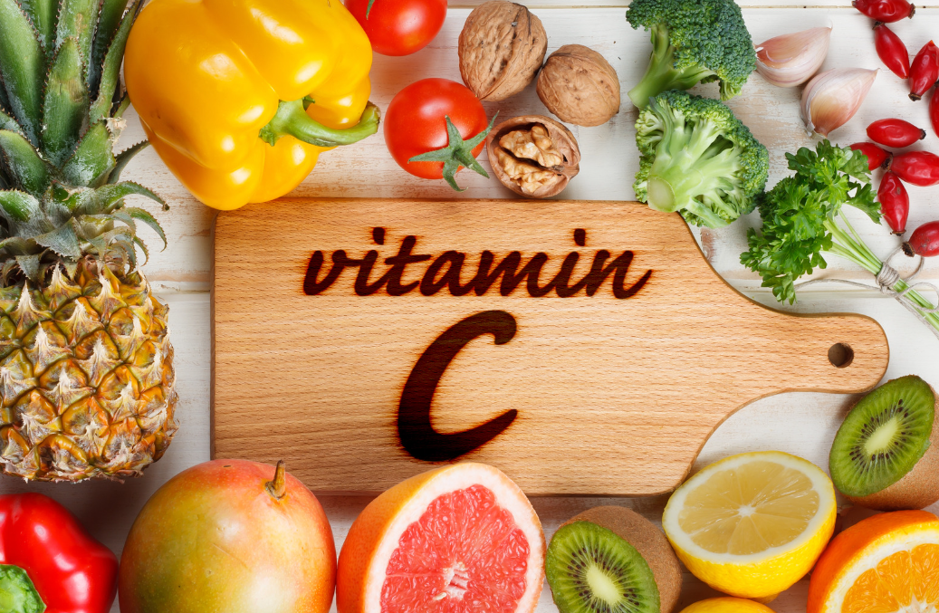
C vitamīns
✔ palīdz nodrošināt imūnsistēmas pareizu darbību
✔ palīdz mazināt nogurumu un izsmelšanu
✔ veicina pareizu enerģijas vielmaiņu
✔ palīdz aizsargāt šūnas pret oksidatīvo stresu
✔ uzlabo dzelzs uzsūkšanos

Slide 29
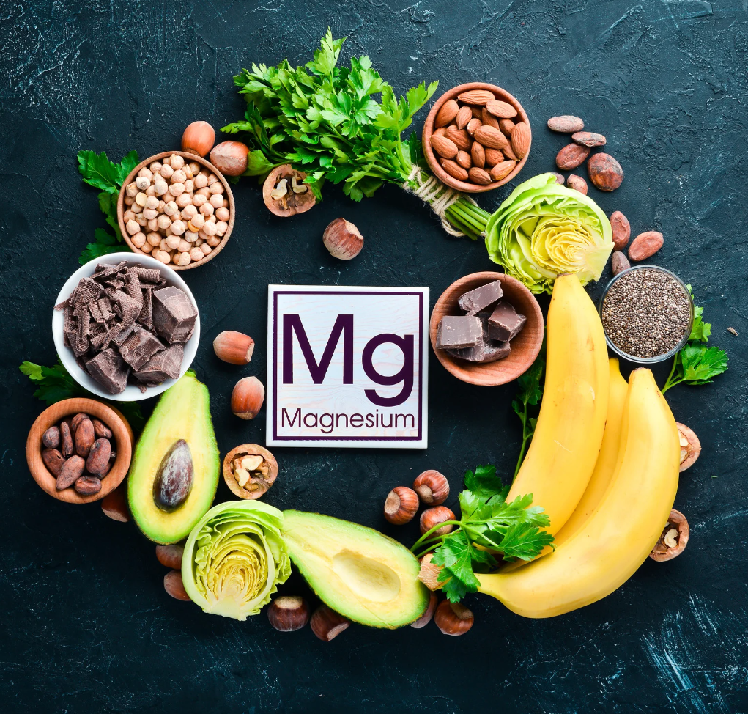
Magnijs
✔ palīdz mazināt nogurumu
✔ veicina muskuļu pareizu darbību
✔ atbalsta nervu sistēmu
✔ veicina enerģijas vielmaiņu

Slide 30
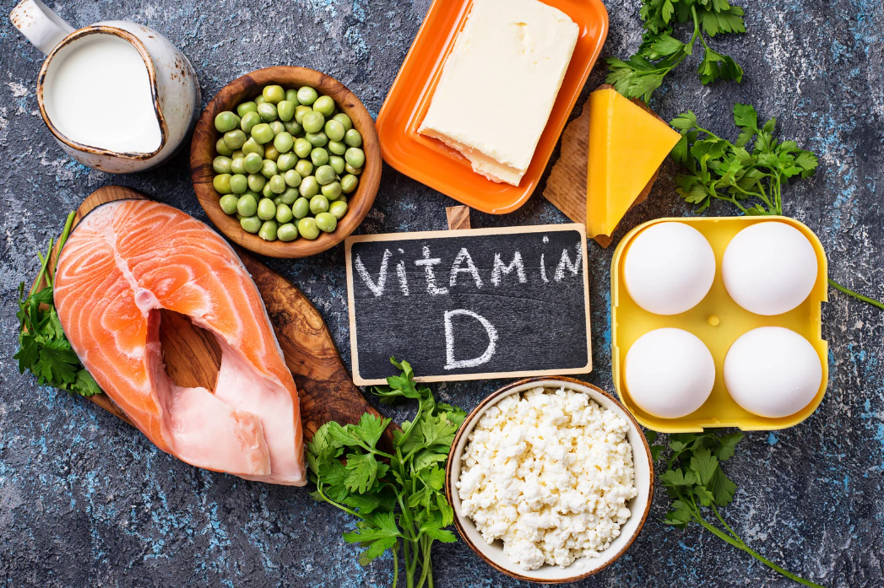
D vitamīns
✔ palīdz saglabāt veselīgus kaulus
✔ veicina muskuļu pareizu darbību
✔ veicina imūnsistēmas pareizu darbību

Slide 31
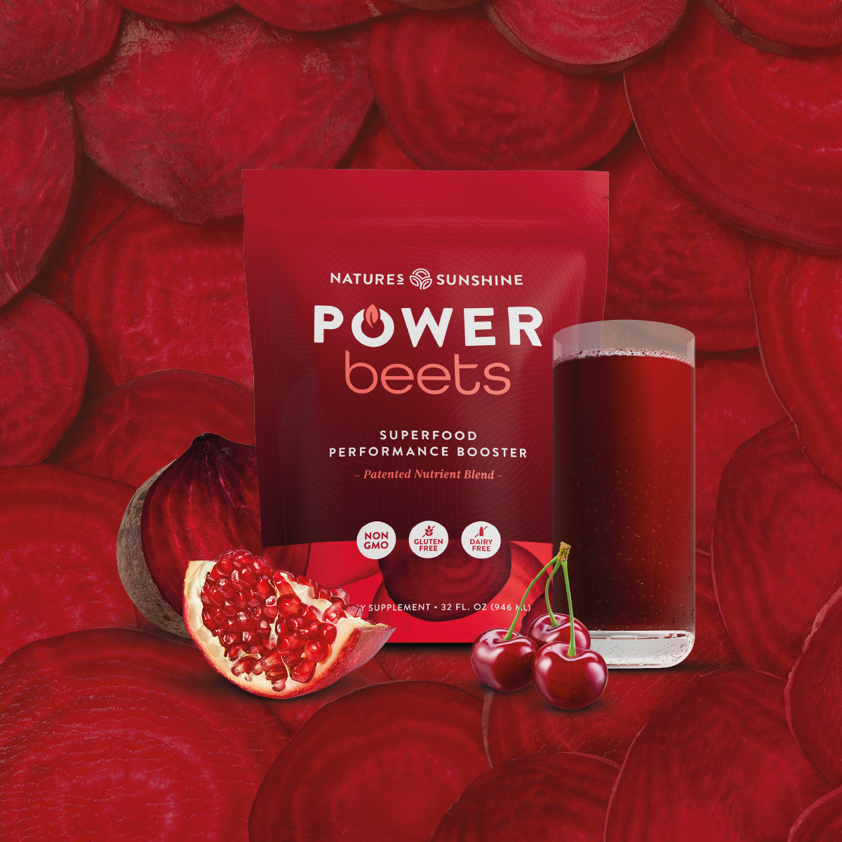
Interesants fakts
Vai tu zini...
ka vidējā bietē ir vairāk nekā 85 % ūdens?
Tāpēc produktā „Power Beets” tiek izmantota koncentrēta forma, kas ļauj dzērienu pagatavot ātri un ērti.

Slide 32
KĀPĒC "FLOW"?
Divi produkti. Viena filozofija.
Kāpēc mēs apvienojām Solstic un Power Beets?
Katrs no šiem produktiem ir vērtīgs pats par sevi.
Bet kopā tie veido kaut ko vairāk.
FLOW ir apvienojums:
no dabīgiem augu ekstraktiem,
sarkano biešu koncentrāta,
vitamīniem un minerālvielām,
ērtas ikdienas lietošanas,
un lieliskas garšas.
Tas ir vienkāršs rituāls, ko vari iekļaut savā dienā jau no paša rīta.

Slide 33

FLOW nav maisījums.
Tas ir ikdienas rituāls.
Mēs nevēlējāmies radīt vēl vienu produktu.
Mēs vēlējāmies radīt ieradumu.
Jo veselību nevar uzkrāt reizi mēnesī.
To veido katru dienu.
Viens glāze.
Viena minūte.
Katru rītu.

Slide 34
Kā sagatavot FLOW?
🥤
1 Solstic paciņa
1 Power Beets paciņa/mērkarote
900 ml ūdens
Sajauc
Gatavs
Dabīgi garšīgs dzēriens, kas gatavs mazāk nekā minūtē.

Slide 35
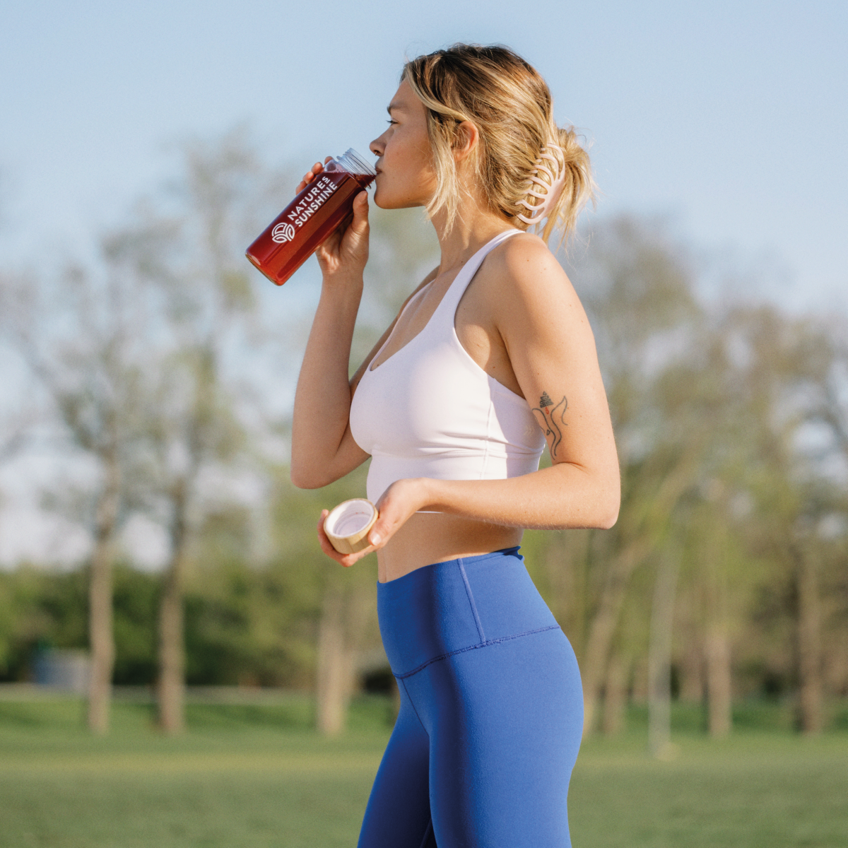
Kāda ir FLOW garša?
Tas ir viens no visbiežāk uzdotajiem jautājumiem.
Lielākā daļa cilvēku gaida, ka garša būs pēc bietēm.
Un tad...
😊
„...tas tiešām ir no bietēm?”
Solstica augļu notu un Power Beets kombinācija rada īpaši atsvaidzinošu garšu.

Slide 36
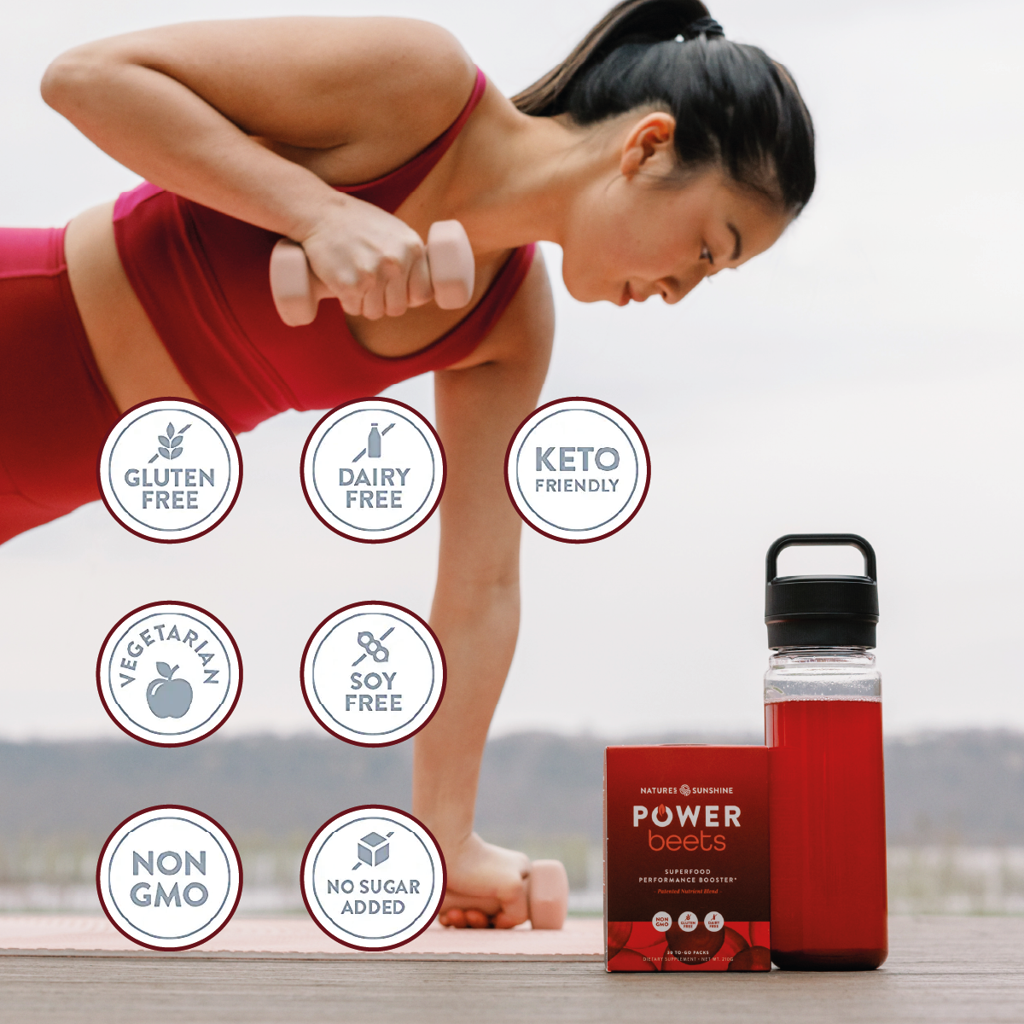
Kad lietot FLOW?
☀️ no rīta
🚗 pirms ceļojuma
💼 pirms darba
🏃 pirms fiziskām aktivitātēm
🎓 pirms mācībām
🚴 pirms izbrauciena
🌄 pirms dienas, kas pilna ar izaicinājumiem
FLOW vislabāk iederas aktīvas dienas sākumā.

Slide 37
Kam mēs esam izveidojuši FLOW?
👩 Darba ņēmēji
👨‍👩‍👧 Vecāki
🏃 Fiziski aktīvi cilvēki
🚴 Sporta entuziasti
🚗 Autovadītāji
🎓 Studenti
👵 Cilvēki vecumā virs 50 gadiem
Visi, kas vēlas sākt dienu ar vienkāršu rituālu.

Slide 38
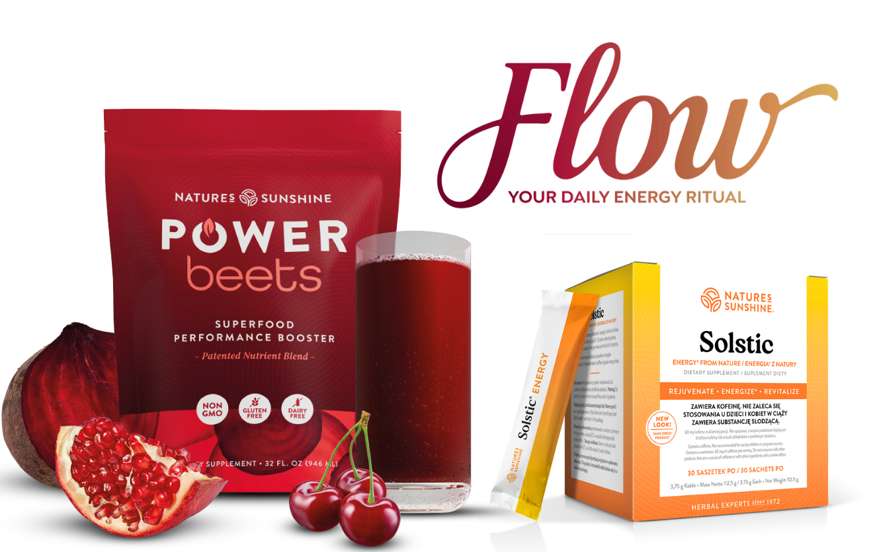
FLOW PACK
Tavs ikdienas enerģijas rituāls
Vienkāršākais veids, kā sākt piedzīvojumu ar FLOW.
Komplektā ietilpst:
🟠 1 × Solstic Energy (30 paciņas)
🟣 1 × Power Beets (210 g)
Tas ir ideāls komplekts tiem, kuri vēlas pārliecināties, kā FLOW var kļūt par daļu no viņu ikdienas rutīnas.
✔ apmēram 30 porcijas
✔ ērta lietošana
✔ lieliska garša
✔ vienkārša pagatavošana

Slide 39
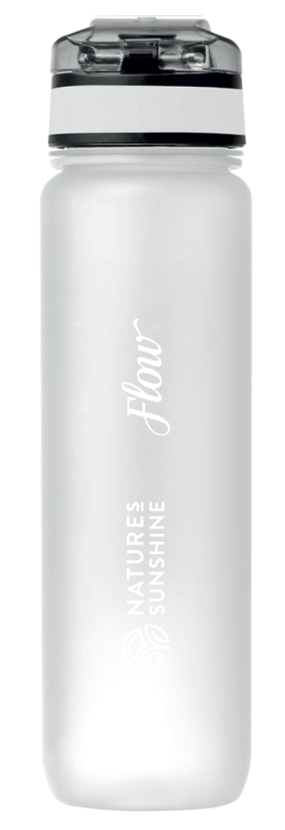
FLOW BUSINESS KIT
Rīks „Nature's Sunshine“ partneriem
„FLOW KIT“ ir izstrādāts cilvēkiem, kuri vēlas iepazīstināt savus klientus ar „FLOW“ un attīstīt biznesu, izmantojot produkta izmēģināšanu.
Komplektā atradīsiet:
🟠 3 × „Solstic Energy“ (30 paciņas)
🟣 3 × Power Beets paciņās
🥤 FLOW pudele 900 ml
📄 Produkta brošūras
📑 Kartītes paciņu ievietošanai un nodošanai
klientiem (t. s. paraugu kartītes)
🧪 Strīpiņas nitrātu noteikšanai siekalās

Slide 40
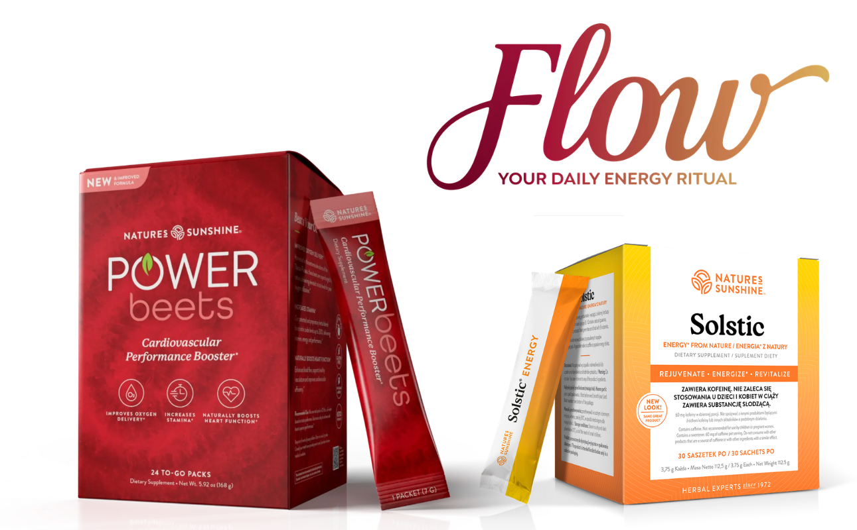
Kā izmantot FLOW BUSINESS KIT?
FLOW KIT ir gatavs rīks prezentāciju vadīšanai.
Tu vari:
✔ organizēt degustāciju,
✔ uzaicināt draugus uz tikšanos,
✔ parādīt, kā pagatavot FLOW,
✔ pastāstīt par sastāvdaļām,
✔ izdalīt paraugus speciāli sagatavotās brošūrās,
pārbaudīt nitrātu līmeni siekalās pirms un apmēram pusstundu pēc FLOW lietošanas
✔ prezentācijas laikā izmantot izglītojošos materiālus.
Cilvēki vislabprātāk pērk to, ko iepriekš ir varējuši nogaršot.

Slide 41
Jak rozmawiać z klientem?
❌
„Vai jūs vēlaties iegādāties Power Beets?”
Labāk:
„Ko jūs visbiežāk dzerat no rīta?”
❌
„Vai jūs pazīstat Solstic?”
Labāk:
„Kā izskatās jūsu pirmā ceturtdaļstunda
pēc pamošanās?”
❌
„Tas ir uztura bagātinātājs.”
Labāk:
„Tas ir mans ikdienas rituāls.”
❌ Kas tev ir nepieciešams?
Labāk pajautā:
👉 Kā izskatās tava rīta rutīna?
👉 Cik tases kafijas tu izdzer dienā?
👉 Cik daudz ūdens tu dzer katru dienu?
👉 Ko tu dari savas veselības labad no rīta?
👉 Vai tev ir savs rīta rituāls?
Klients sāk runāt.
Un, kad viņš runā...
vieglāk ir atrast risinājumu.

Slide 42
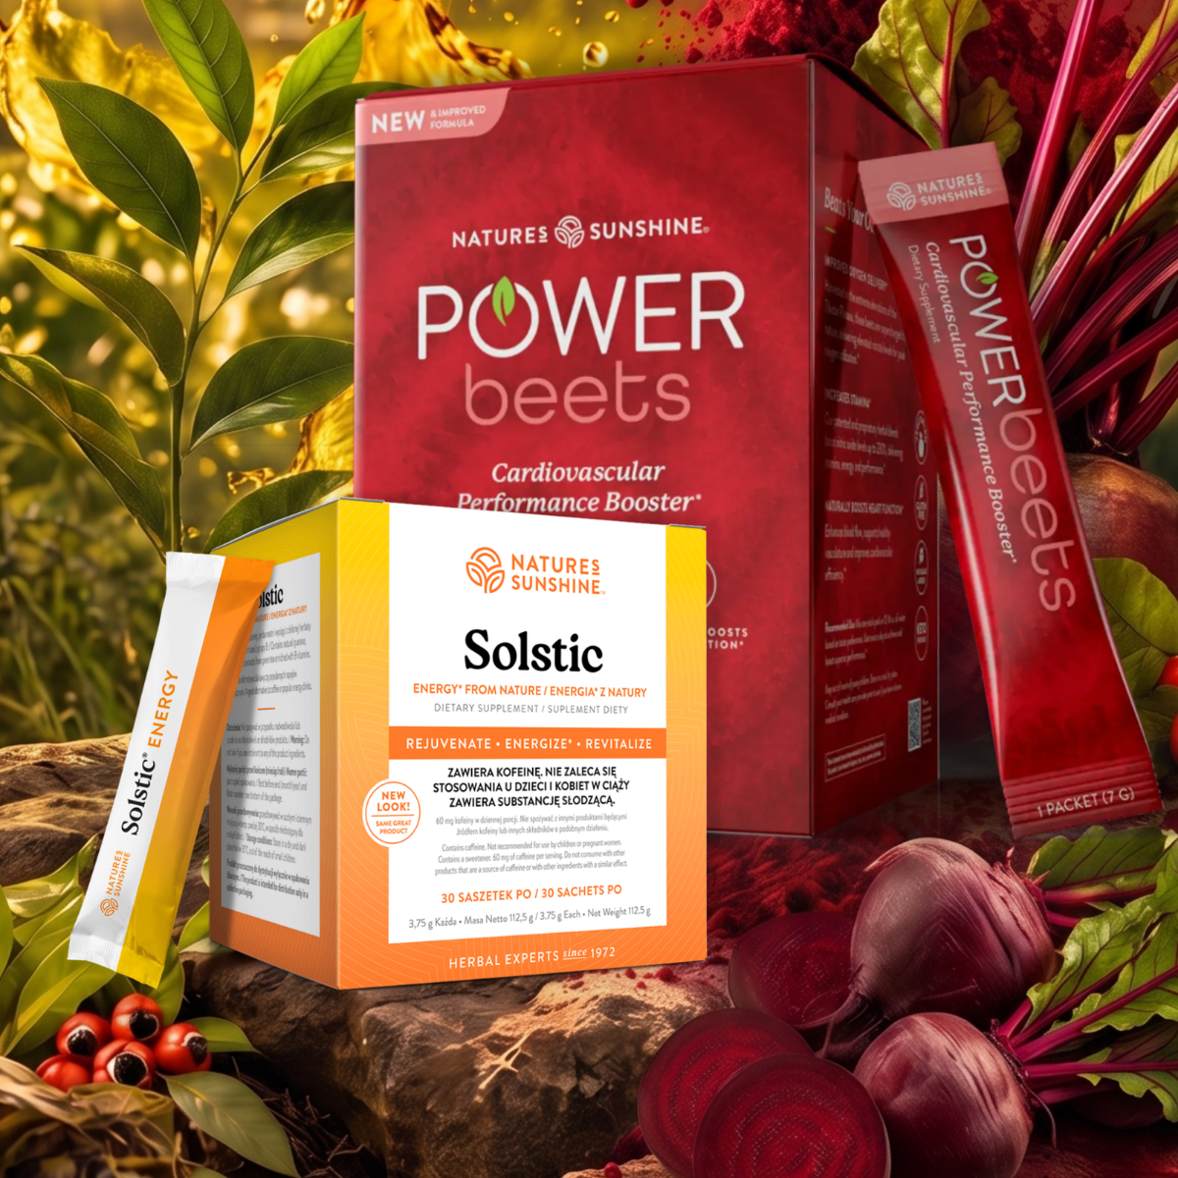
Pārdod emocijas, nevis sastāvdaļas
Klients nepērk:
guaranu,
bietes,
B vitamīnus,
C vitamīnus.
Klients pērk:
✔ labāku dienas sākumu,
✔ vienkāršību,
✔ ikdienas rituālu,
✔ garšu,
✔ ērtības.

Slide 43
FAQ
Vai FLOW var dzert katru dienu?
Jā. FLOW ir radīts kā ikdienas rutīnas sastāvdaļa.
Lietojiet saskaņā ar abu produktu ieteikto lietošanas veidu.
Kādā laikā vislabāk dzert FLOW?
Vislabāk no rīta vai aktīvās dienas sākumā.
Kofeīna satura dēļ nav ieteicams to lietot vakarā.
Vai to var dzert pirms treniņa?
Jā. Daudzi cilvēki izvēlas dzert FLOW pirms fiziskās aktivitātes kā daļu no savas dienas plāna.
Tomēr šis produkts nav paredzēts tikai sportistiem.
Vai to var dzert kafijas vietā?
Tas ir individuāls lēmums. Daži ar to aizstāj rīta kafiju.
Citi dzer FLOW neatkarīgi no kafijas.
Vērts atcerēties, ka Solstic satur kofeīnu no guaranas ekstrakta, tāpēc jāņem vērā kopējais dienas kofeīna patēriņš.
Vai grūtnieces drīkst dzert FLOW?
Nē. Kofeīna satura dēļ un saskaņā ar ražotāja ieteikumiem šis produkts nav paredzēts grūtniecēm un sievietēm, kas baro bērnu ar krūti.
Vai bērni drīkst dzert FLOW?
Nē. FLOW ir paredzēts pieaugušajiem.
Vai to var lietot kopā ar citiem uztura bagātinātājiem?
Jā, taču vienmēr jāievēro katra produkta ieteicamās dienas devas un jāpievērš uzmanība kopējam uzņemto vitamīnu un kofeīna daudzumam.
Ja rodas šaubas, ieteicams konsultēties ar speciālistu par uztura bagātinātāju lietošanu.
Vai es varu pagatavot FLOW iepriekš?
Jā. Vislabāk to pagatavot no rīta un patērēt tajā pašā dienā. Pēc pagatavošanas glabāt vēsā vietā.
Kāpēc FLOW garšo tik labi?
Solstic augļu garšas un Power Beets kombinācija rada īpaši atsvaidzinošu dzērienu.
Tieši garša ir viena no visbiežāk izceltajām priekšrocībām, ko min cilvēki, kuri FLOW izmēģina pirmo reizi.

